Slide 1

Sébastien THOMAS (Pen Breizh – Voxygen)
Thierry DAMEY (Wild Code School)
Balthazar AUBARD (Wild Code School)
Jimmy TOUBERT (Samsung Campus)
Pauline FREY (Samsung Campus)

Slide 2
Qu’est que c’est ?
Une application mobile
Une communauté
Un partage de photos
La découverte

Slide 3
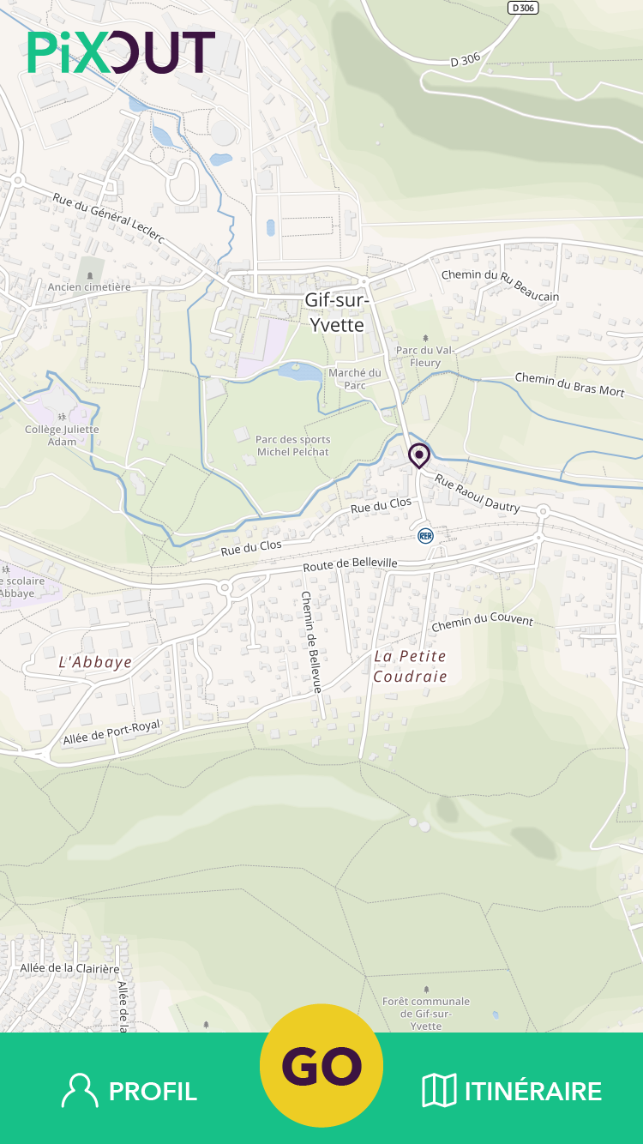
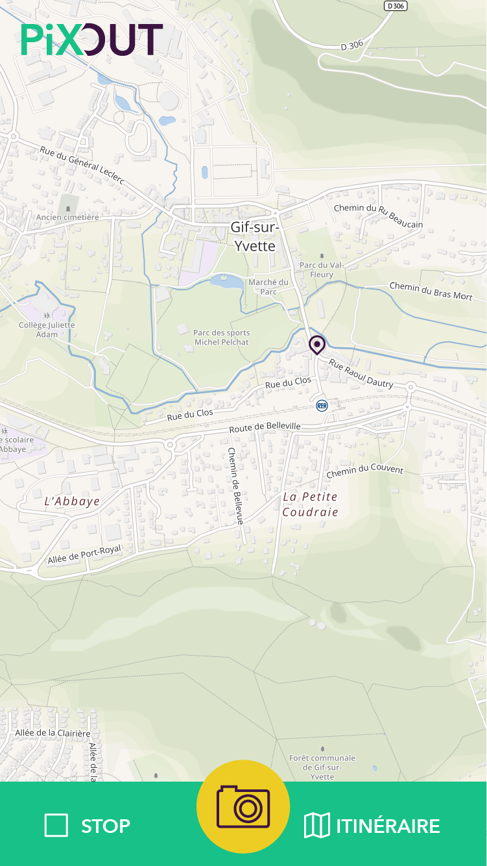
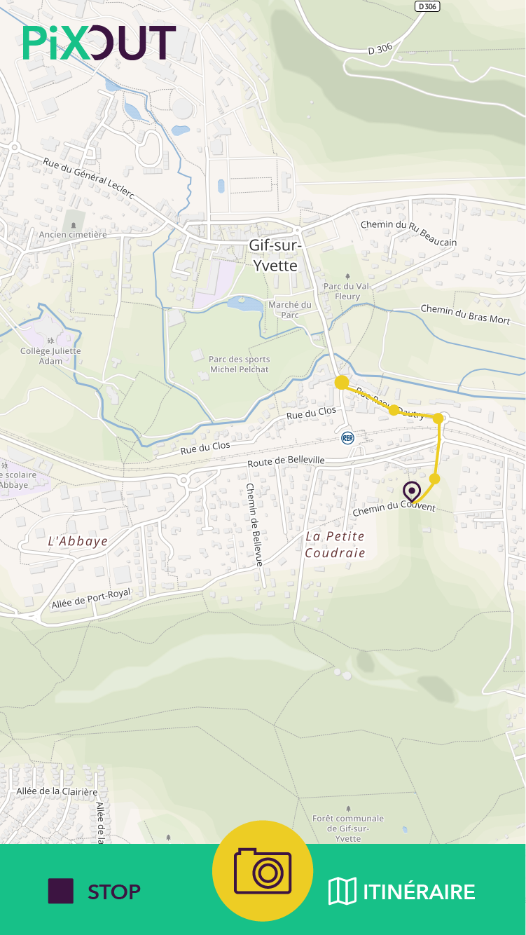
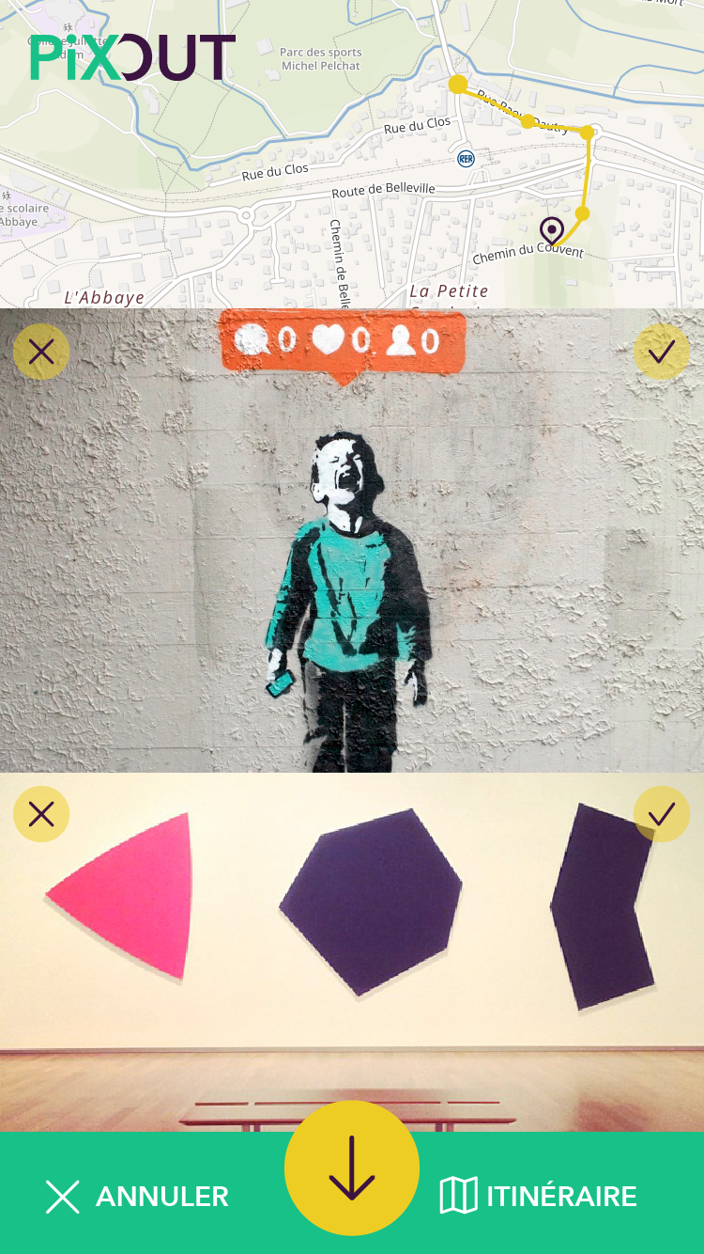
Comment ca fonctionne ?

Slide 4
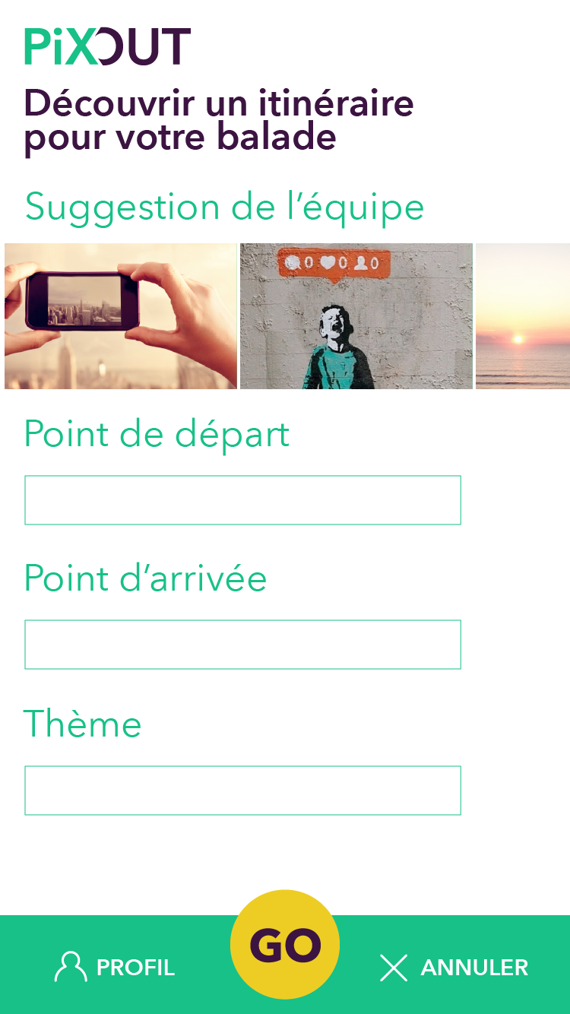
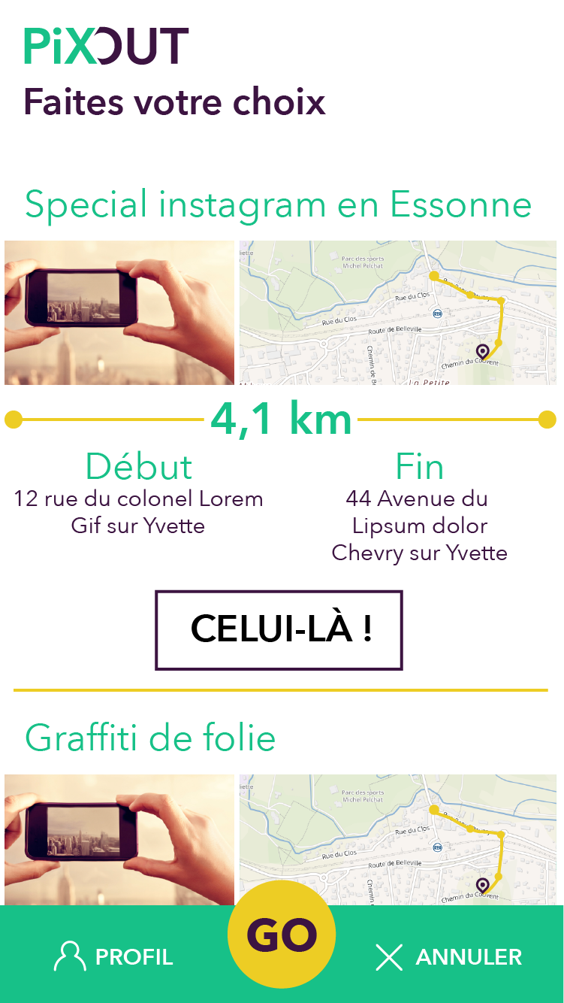
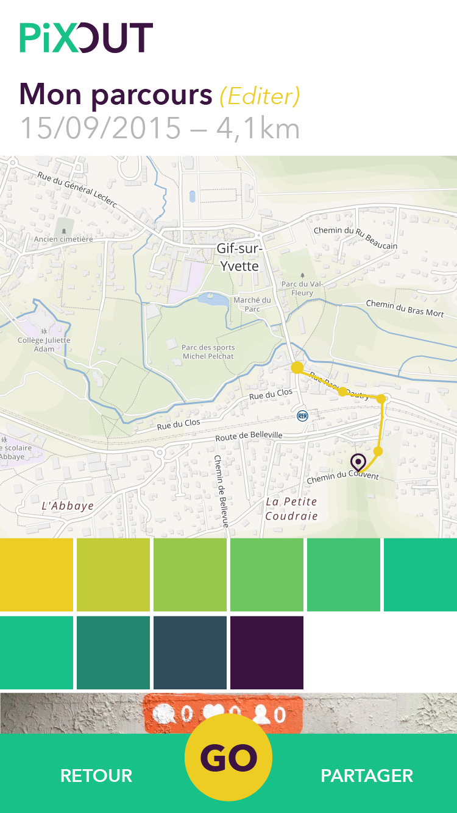
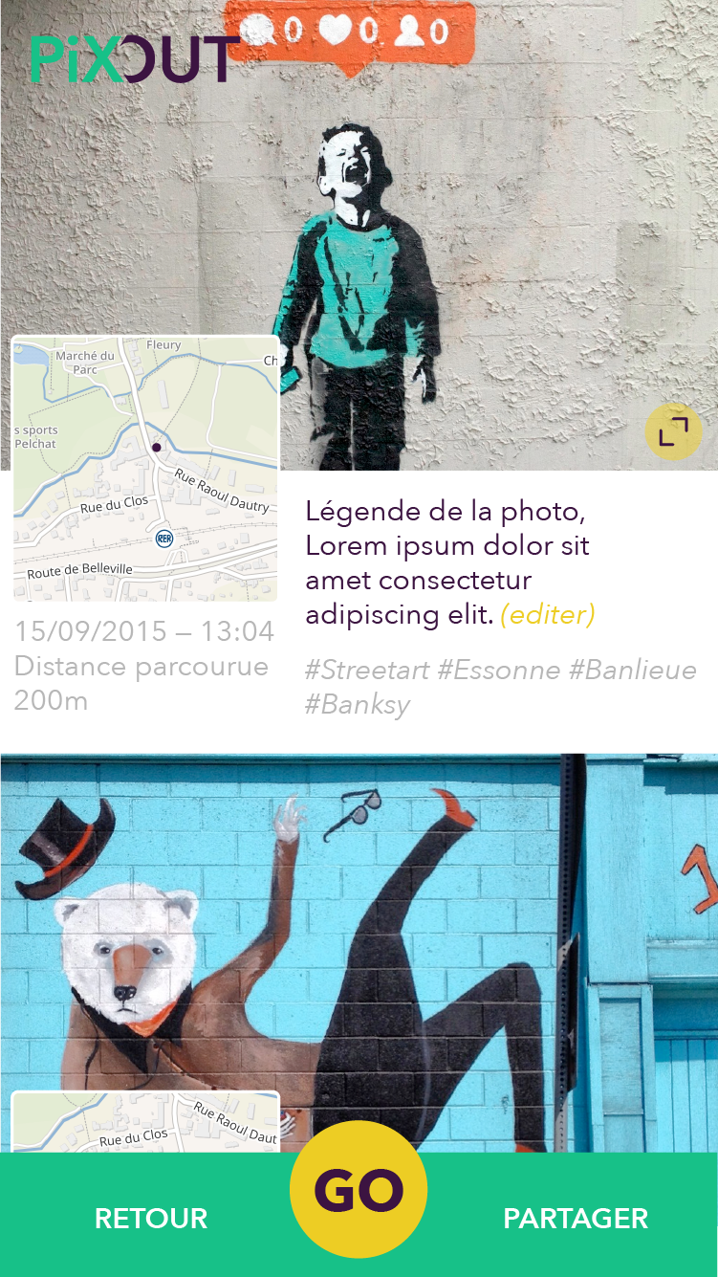

Slide 5
Pour l’avenir
Nouvelles fonctionnalités
Proposition de parcours plus poussée
Compte utilisateur
Rester en contact et poursuivre l’aventure !

Slide 6
Merci de votre attention

